Slide 1

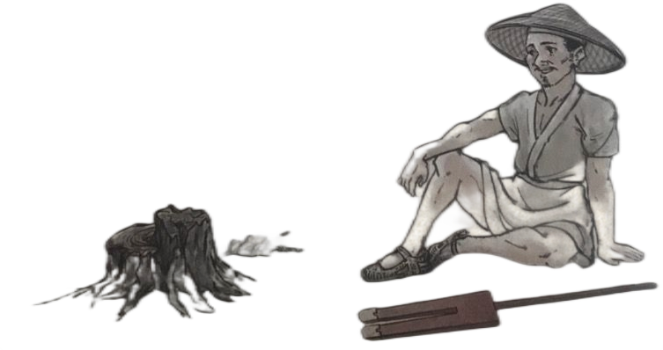
统编教材小学语文三年级下册第二单元
5 守株待兔
张家港市青龙小学 林艳萍

Slide 3
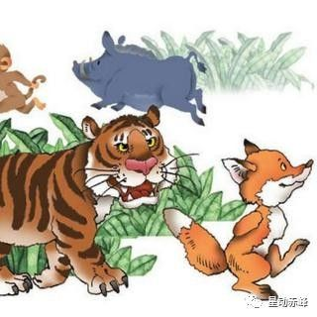
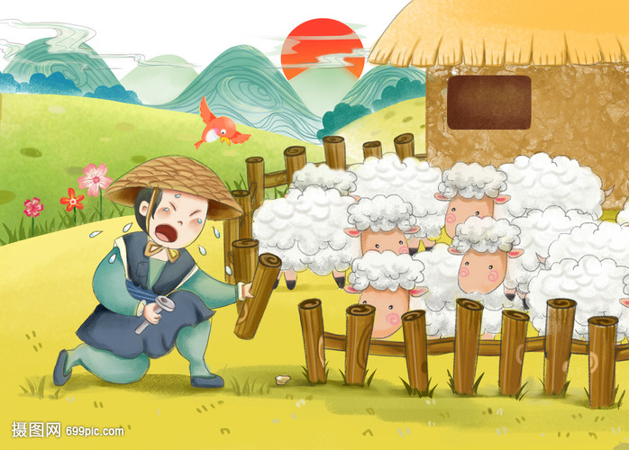
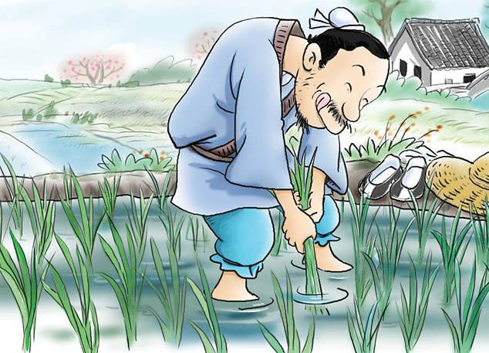
游戏：看图猜猜猜
《狐假虎威》
《亡羊补牢》
《揠苗助长》

Slide 4
5 守株待兔

Slide 5
①
5 守株待兔
sònɡ
ɡēnɡ
宋人有耕者。田中有株 。兔走
触株，折颈而死。因 释 其耒 而守
株，冀 复得兔。兔不可复得，而身
为宋国笑。
②
③
注释
①本文选自《韩非子·五蠹》。
②[株]树桩。
③[走]跑。
④[因]于是。
⑤[释]放下。
⑥[耒]古代用来耕田的一种农具。
⑦[冀]希望。
shì
lěi
④
⑤
⑥
jì
⑦

Slide 6
ɡēnɡ
jǐnɡ
shì
lěi
jì
宋人有耕者 兔走触株 折颈而死 释其耒 冀复得兔

Slide 7
宋人有耕者 兔走触株 折颈而死 释其耒 冀复得兔
因释其耒而守株
而身为宋国笑

Slide 8
宋人有耕者 兔走触株 折颈而死 释其耒 冀复得兔
因释其耒而守株
wéi
①做 ②被
③能力 ④变成
wèi
①帮助 ②原因
③行为的对象
√
wéi
而身为宋国笑
为

Slide 9
①
5 守株待兔
sònɡ
ɡēnɡ
宋人有耕者。田中有株 。兔走
触株，折颈而死。因 释 其耒 而守
株，冀 复得兔。兔不可复得，而身
为宋国笑。
②
③
注释
①本文选自《韩非子·五蠹》。
②[株]树桩。
③[走]跑。
④[因]于是。
⑤[释]放下。
⑥[耒]古代用来耕田的一种农具。
⑦[冀]希望。
shì
lěi
④
⑤
⑥
jì
⑦

Slide 10
小组合作一：
1.借助注释读懂课文，在学习小组内交流下列短语的意思：
守株待兔 兔走触株
冀复得兔 因释其耒而守株
2.小组分工，班级汇报。
友情提醒：先进行分工，让组内成员人人有任务，再进行交流补充，合作学习的效率会更高哦！

Slide 11
小组合作二：编写注释⑧
1.将自己不理解的字词在组内提出，合作理解意思。 2.小组内讨论商量，合作编写注释⑧。

Slide 12
同桌合作三：讲讲故事
同桌两人合作学习，一人读课文，一人用自己的话讲述这个故事。

Slide 13
守株待兔
宋人有耕者。田中有株。兔走触株，折颈而死。因释其耒而守株，冀复得兔。兔不可复得，而身为宋国笑。

Slide 14
守株待兔
宋人有耕者。田中有株。兔走触株，折颈而死。因释其耒而守株，冀复得兔。兔不可复得，而身为宋国笑。
农夫呀农夫，你 。

Slide 15
守株待兔
宋人有耕者。田中有株。兔走触株，折颈而死。因释其耒而守株，冀复得兔。兔不可复得，而身为宋国笑。

Slide 16
①
注释：
①本文选自《韩非子·五蠹》。
5 守株待兔
dù
今欲 以先王 之政 ，治 当世 之民 ，
皆守株之类也。
——《韩非子·五蠹》
注释：①欲：想要。②先王：上一任君王
③政：治国方略。④治：治理。⑤当世：当今 ⑥民众。
①
②
③
④
⑤
⑥

Slide 17

《自相矛盾》《老马识途》《滥竽充数》《郑人买履》

Slide 18
作业：
1.背诵《守株待兔》，尝试将其中道理说给家长听。
2.阅读课后链接《南辕北辙》，试着说说其中的道理。

Slide 19
课后延学：学会劝说
邻居张大伯痴迷彩票，每天他啥也不干，就专门买彩票等着中奖。张大婶劝他外出打工赚钱贴补家用，他理直气壮地说：“我是赚大钱的人，你看，每年都有人买彩票中奖，说不定下一个就是我了。”
学会劝说：
用上今天学习的寓言，劝劝张大伯

Slide 20
dù
①
注释：
①本文选自《韩非子·五蠹》。
5 守株待兔
《韩非子·五蠹》是战国末期法家学派代表人物韩非创作的一篇散文。韩非认为当时的学者，言谈者，带剑者，患御者和商工之民为五蠹，要使国家富强，君权巩固，一定要除去这五种人。韩非根据古今社会变迁，实际情况，阐明他所主张的法治思想是合于当时的时代要求的。

Slide 21
因释其耒而守株

Slide 22

兔走 触株
③
，折颈而死。
③[走]跑。
走马观花
飞禽走兽
奔走呼号(háo)

